Slide 1

GitHub 开源之旅
第十一季 搭建 Git 服务器

Slide 2
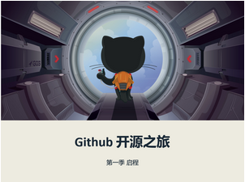

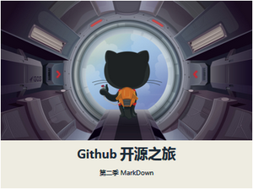
GitHub 开源之旅第一季：启程
8 课时，3 小时 28 分钟
GitHub 开源之旅第二季：MarkDown
6 课时，2 小时 57 分钟

Slide 3


GitHub 开源之旅第三季：Git 进阶
20 课时，6 小时 27 分钟
GitHub 开源之旅第四季：Git 团队协作
8 课时，3 小时

Slide 4

GitHub 开源之旅第九季：Linux Bash 入门（上）
20 课时，6 小时 13 分钟
GitHub 开源之旅第九季：Linux Bash 入门（下）
19 课时，6 小时 19 分钟

Slide 5
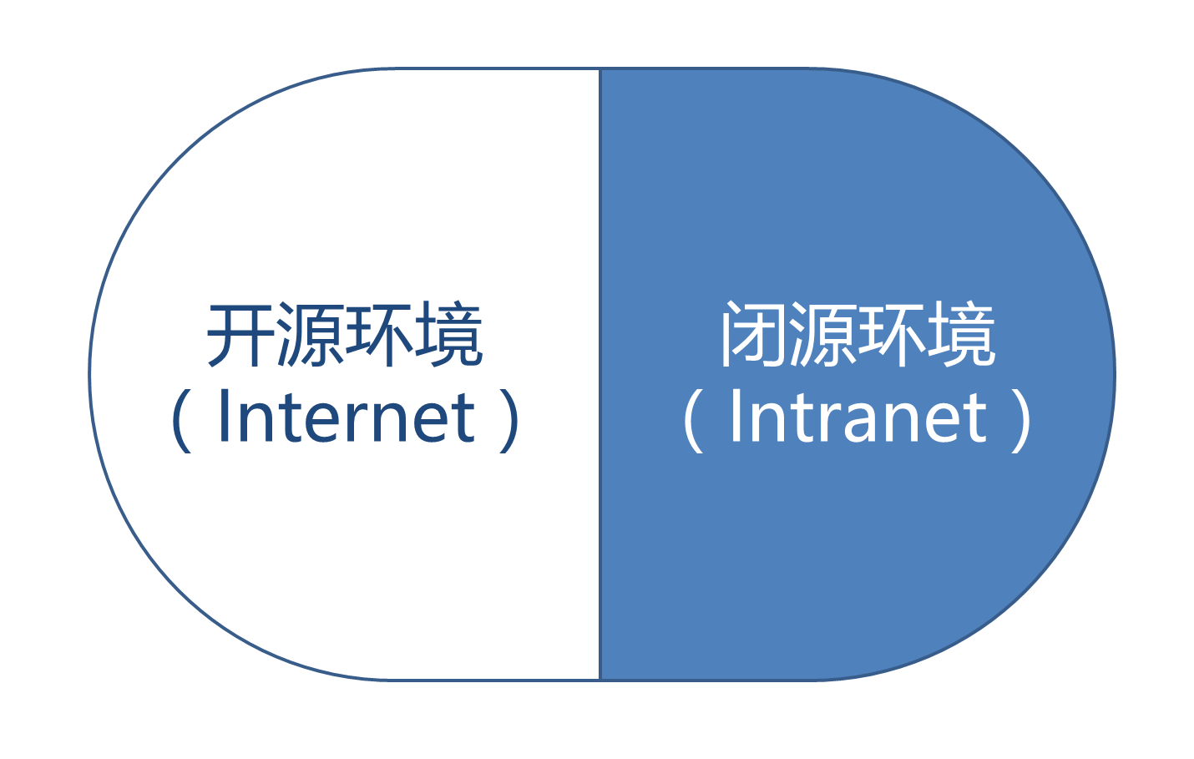

Slide 6
Git 协议
本地协议
Git 协议
SSH 协议
HTTP 协议

Slide 7

课程系列
STEP 9
STEP 11
Linux Bash 入门
搭建 Git 服务器
STEP10
STEP12
Shell 编程入门
Git 原理
GitHub 开源社区之旅

Slide 8
内容安排
01
02
课程说明
本地协议
03
04
Git 协议
SSH 协议
05
06
GitWeb
GitLab

Slide 9

课程资料
https://github.com/wangding/courses/tree/master/github

Slide 10

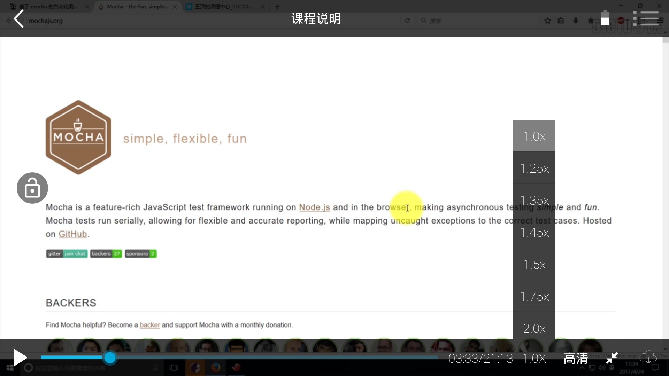

Slide 11

作业任务
了解搭建 Git 服务器
要求：
阅读 Pro Git （第二版）第四章；
产品经理入门课程套餐
http://edu.51cto.com/pack/view/id-1033.html

Slide 12

搭建本地协议服务器

Slide 13
Git Client
Git Server
~/tools
git clone /home/nfs/tools
git push
mount –t nfs IP:/home/nfs
/home/nfs/tools
/home/nfs/tools

Slide 14

作业任务
搭建本地协议服务器
要求：
搭建本地协议的 Git 服务器；
http://edu.51cto.com/pack/view/id-1037.html

Slide 15

搭建 Git 协议服务器

Slide 16
Git Client
Git Server
git clone git://ip/tools
~/tools
/home/nfs/tools
git push
git daemon …
git-daemon-export-ok

Slide 17
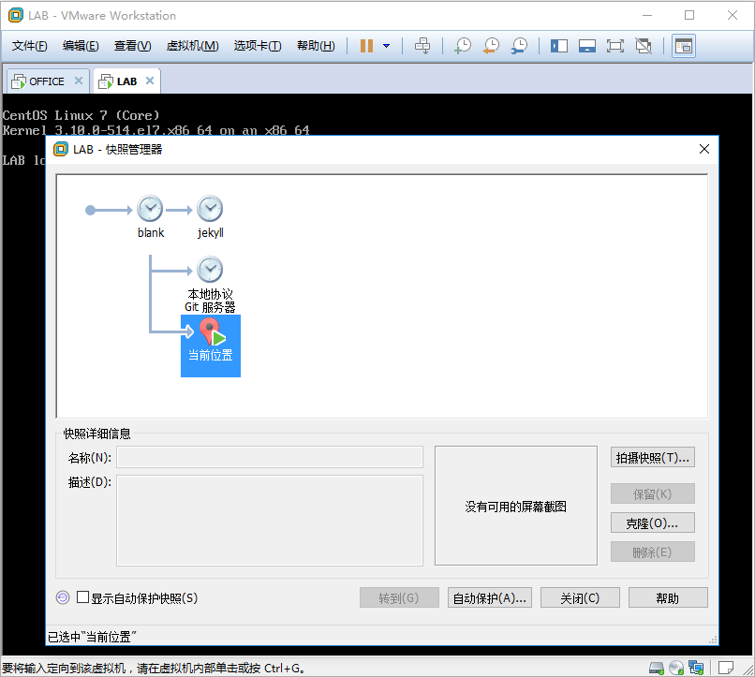

Slide 18

作业任务
搭建 Git 协议服务器
要求：
搭建 Git 协议的 Git 服务器；
http://edu.51cto.com/pack/view/id-1025.html

Slide 19

搭建 SSH 协议服务器

Slide 20
Git Client
Git Server
git clone ssh://user@ip:/opt/project.git
~/project
/opt/project.git
git push
Id_rsa（私钥）
Id_rsa.pub（公钥）
sshd
authorized_keys

Slide 21

作业任务
搭建 SSH 协议服务器
要求：
搭建 SSH 协议的 Git 服务器；
中级自动化测试工程师套餐课程
http://edu.51cto.com/pack/view/id-1070.html

Slide 22

搭建 GitWeb 服务器

Slide 23

Git Client
Git Server
git-http-backend
git clone http://ip/opt/project.git
~/project
/opt/project.git
git push
http://ip/opt/project.git
GitWeb or GitLab
httpd (lighttpd or Nginx)

Slide 24

作业任务
搭建 GitWeb 服务器
要求：
搭建 HTTP 协议的 GitWeb 服务器；
配置管理之 Git 分布式版本控制系统从入门到精通
http://edu.51cto.com/pack/view/id-1036.html

Slide 25

搭建 GitLab 服务器

Slide 26

作业任务
搭建 GitLab 服务器
要求：
搭建 HTTP 协议的 GitLab 服务器；
http://edu.51cto.com/pack/view/id-1024.html

Slide 27
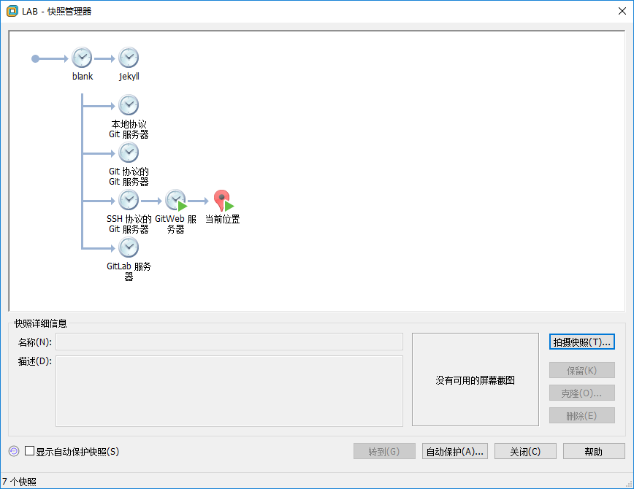

Slide 28
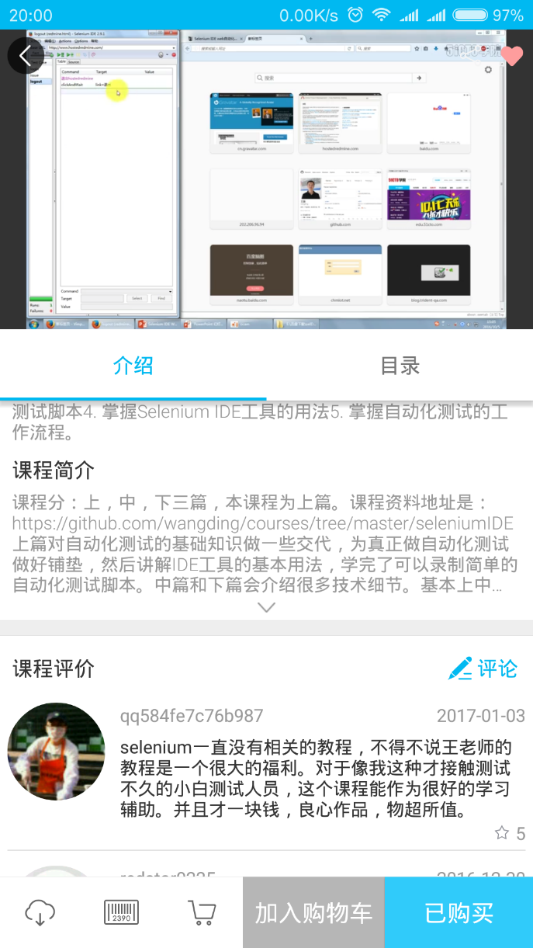
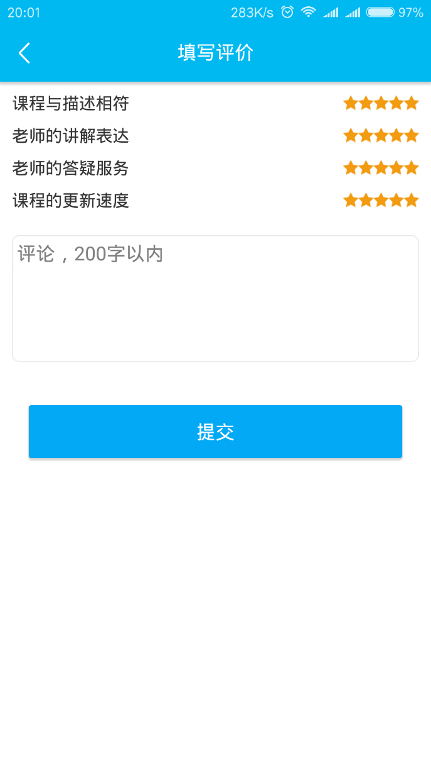

Slide 29
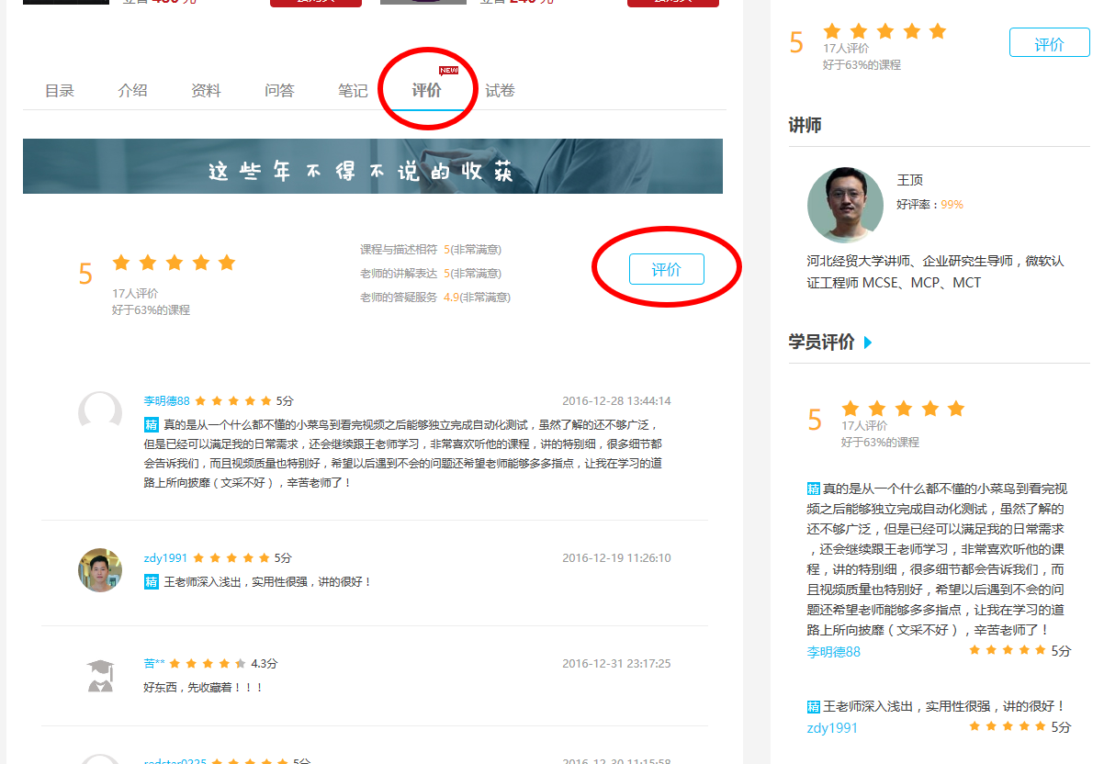

Slide 30
GitHub 开源之旅
第十二季 Git 原理

